Slide 1

САМОСТІЙНА РОБОТА На тему: «Виявлення шахрайських транзакцій у банківських операціях з використанням методів класифікації»
Автор: Крушельницький Святослав, КНШІ-31

Slide 2

Актуальність теми
Проблематика: Шахрайські транзакції є важливою загрозою для банківської системи та викликають фінансові збитки.
Мета дослідження: Розробити модель, що допомагає ідентифікувати підозрілі транзакції на основі історичних даних.

Slide 3
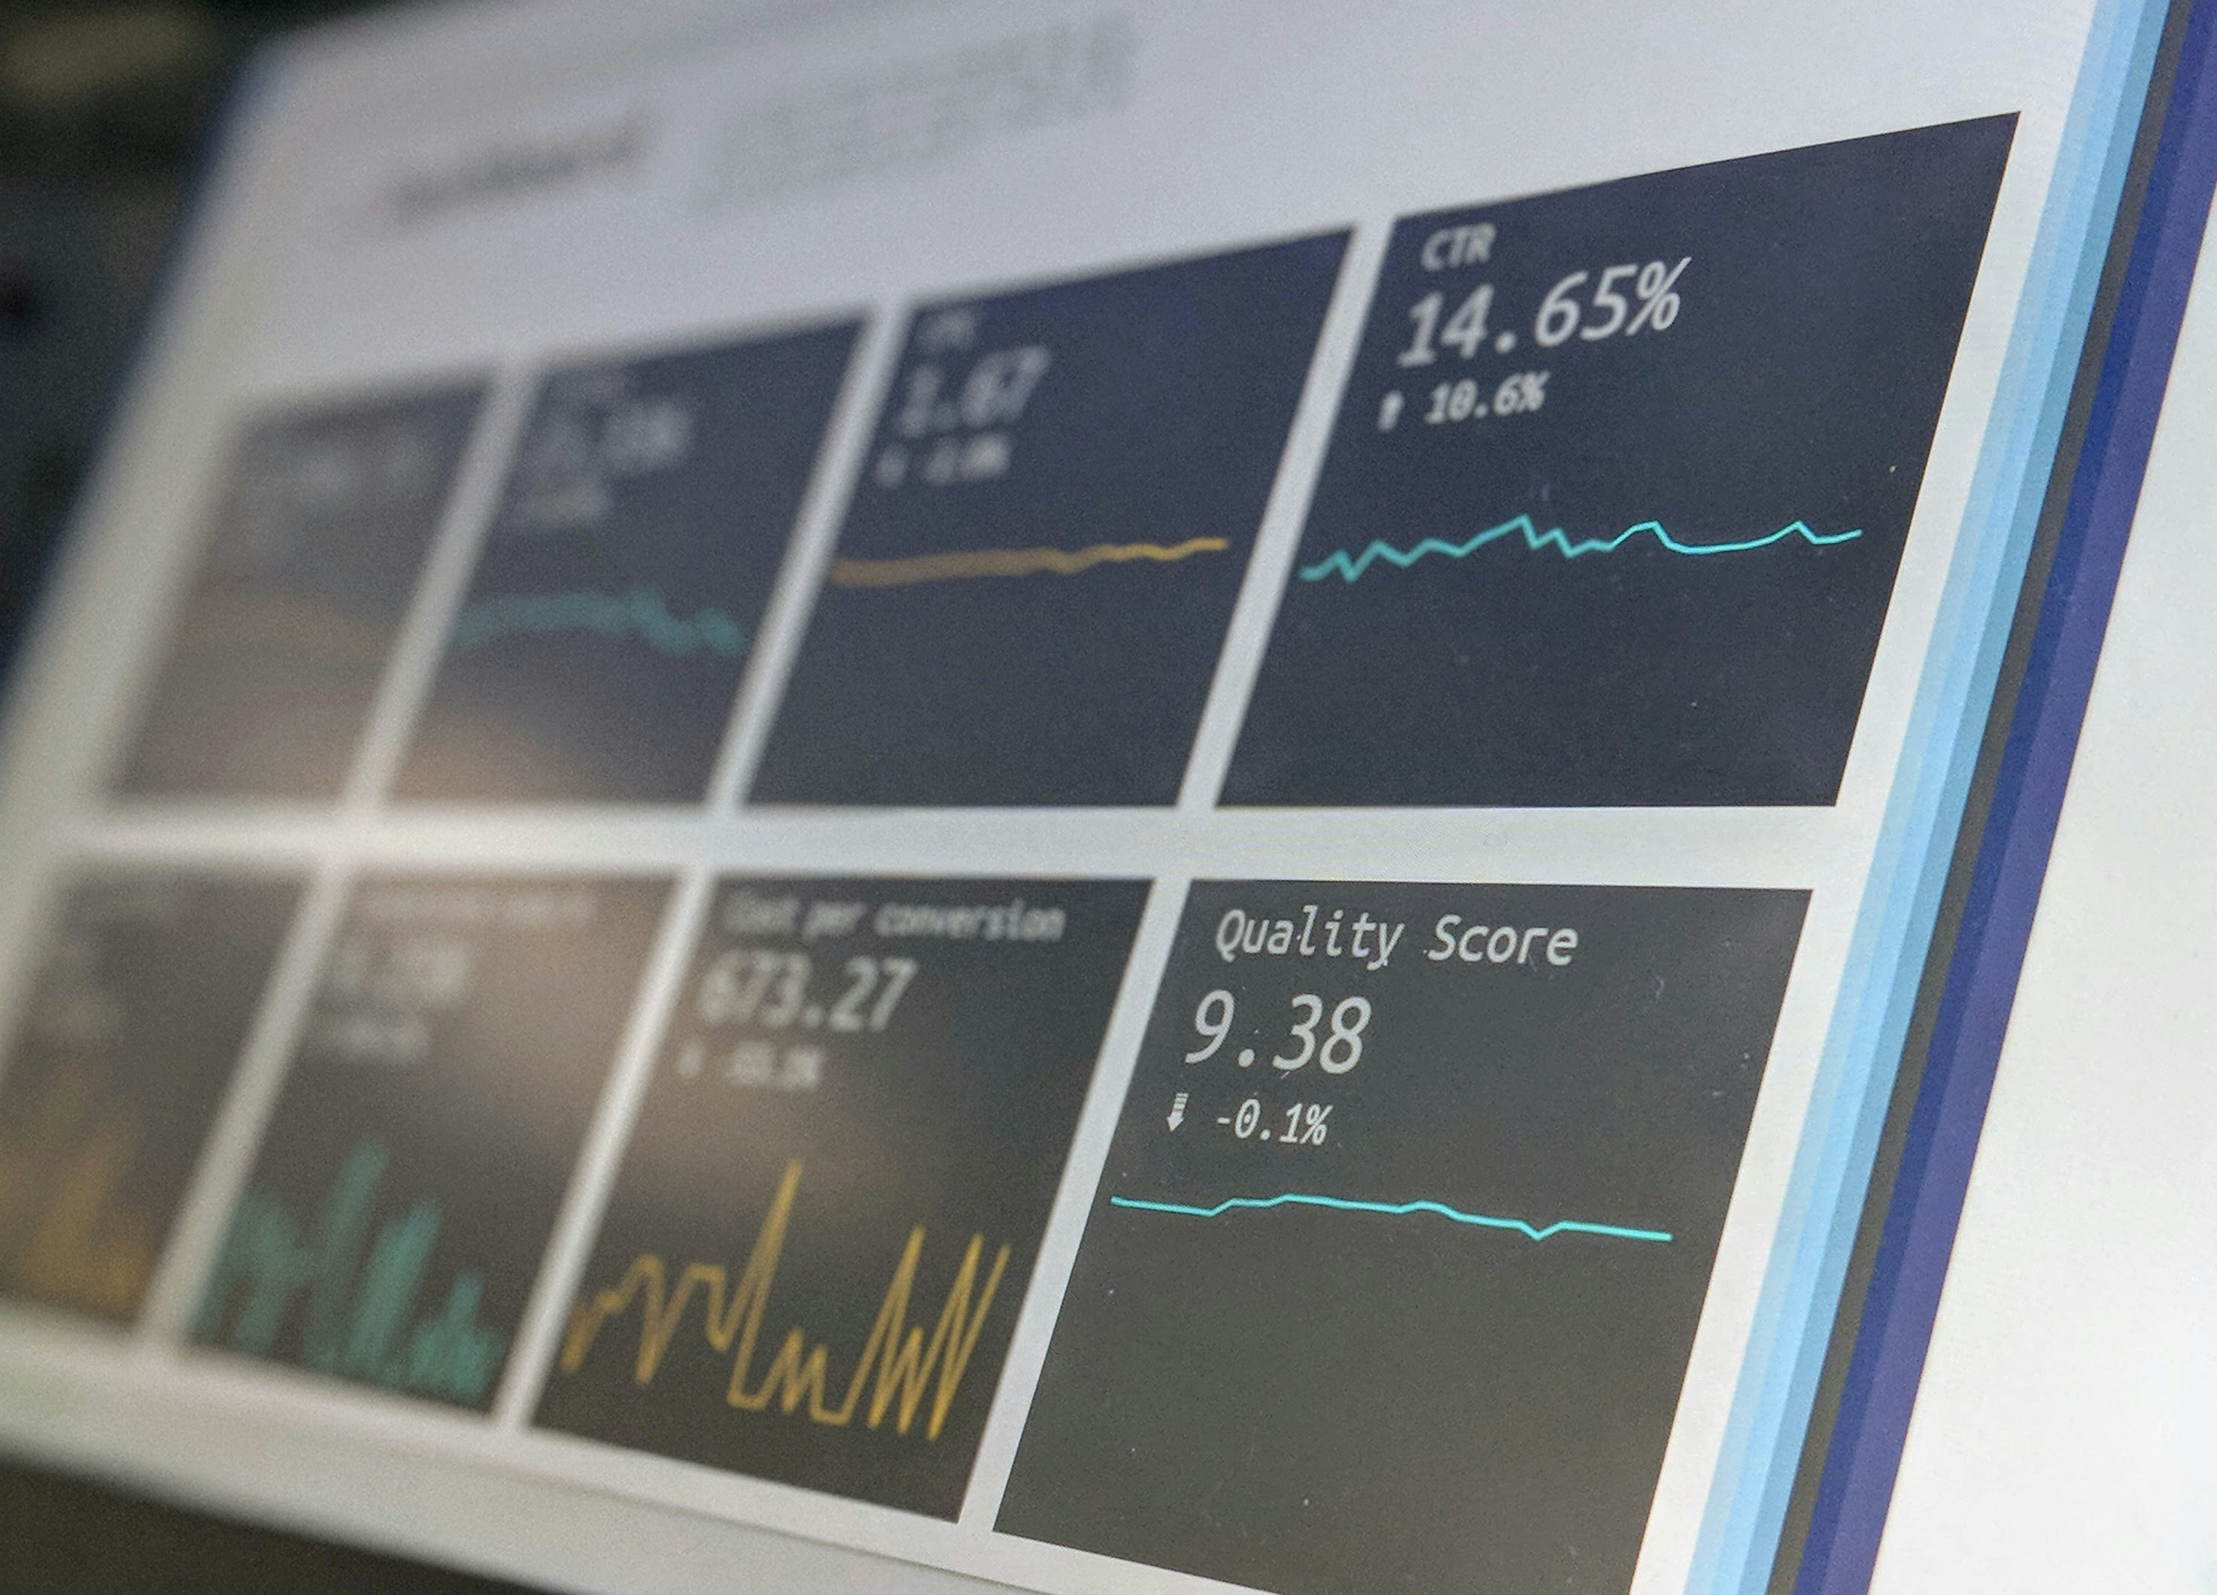
Методи класифікації
Використано датасет: https://www.kaggle.com/datasets/ealaxi/paysim1/data
Попередня обробка даних:
Застосовано StandardScaler для масштабування даних.
Використано one-hot encoding для типів транзакцій.
Моделі - Точність:
Logistic Regression - 99.914%
Decision Tree Classifier - 99.976%
Random Forest Classifier - 99.969%
Gradient Boosting Classifier - 99.904%
XGBoost Classifier - 99.967%

Slide 4

Про датасет
Назва: Synthetic Financial Datasets for Fraud Detection
Опис: Цей синтетичний датасет був згенерований симулятором PaySim, який моделює мобільні грошові транзакції. Він заснований на реальних фінансових даних, щоб відтворити нормальні транзакції та ввести шахрайську активність для тестування моделей виявлення шахрайства.
Типи транзакцій: Включає такі типи, як CASH-IN, CASH-OUT, DEBIT, PAYMENT і TRANSFER.
Ціль: Датасет призначений для дослідження методів виявлення шахрайства, оскільки справжні фінансові дані зазвичай недоступні через їхню конфіденційність.
Примітка: Шахрайські транзакції позначені стовпцем isFraud, а спроби підозрілих великих переказів — isFlaggedFraud.

Slide 5
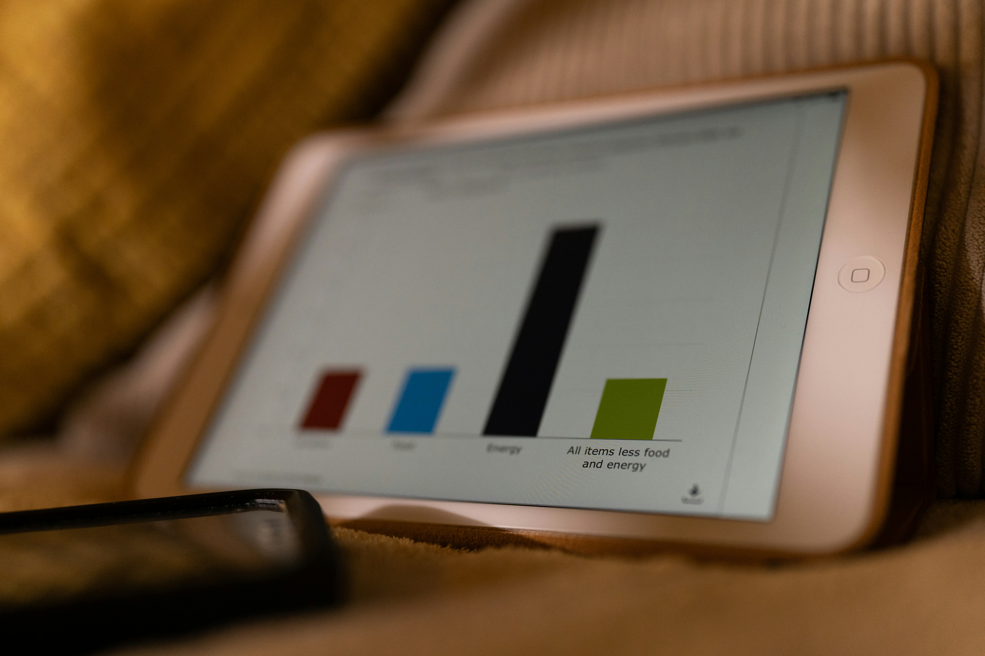
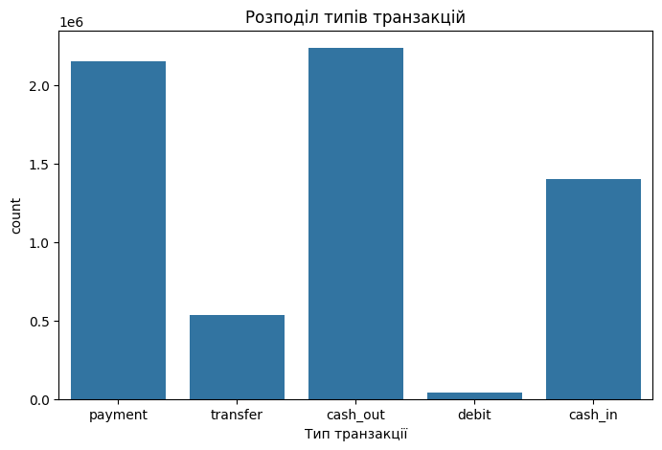
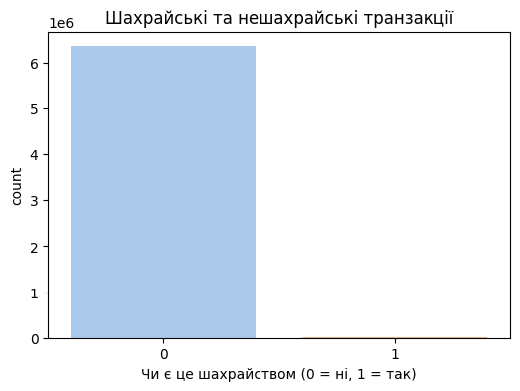
Графіки

Slide 6

Представлення моделі
Вибір моделі: RandomForestClassifier показала високий рівень точності, а саме 99%.
Інтерфейс для користувача: За допомогою Streamlit реалізовано веб-додаток для прогнозування шахрайських транзакцій.
Процес:
Користувач вводить баланс та тип транзакції.
Дані масштабуються та подаються в модель.
Модель виводить результат: шахрайська або безпечна транзакція.

Slide 7
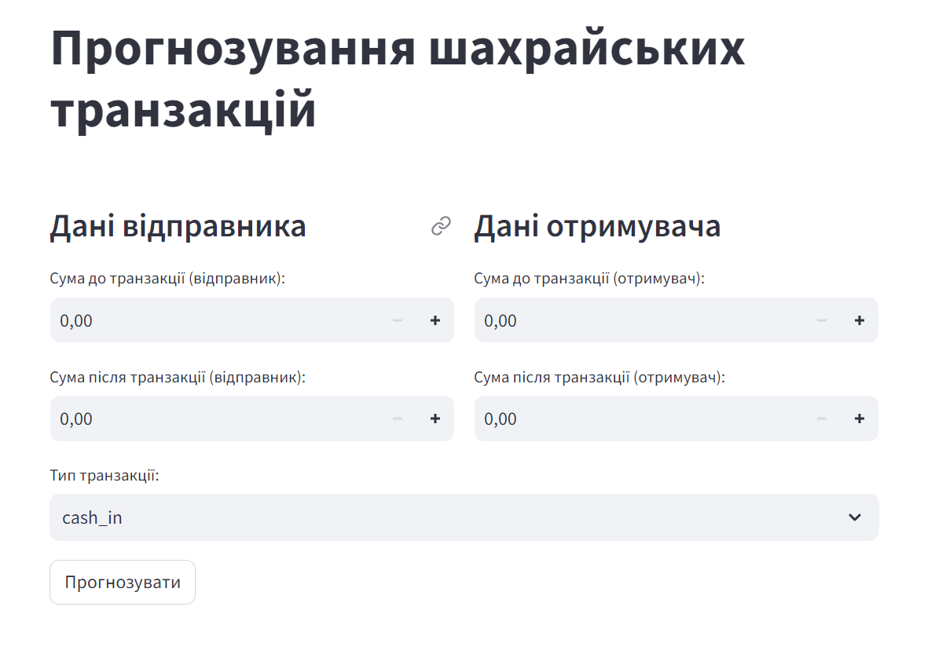
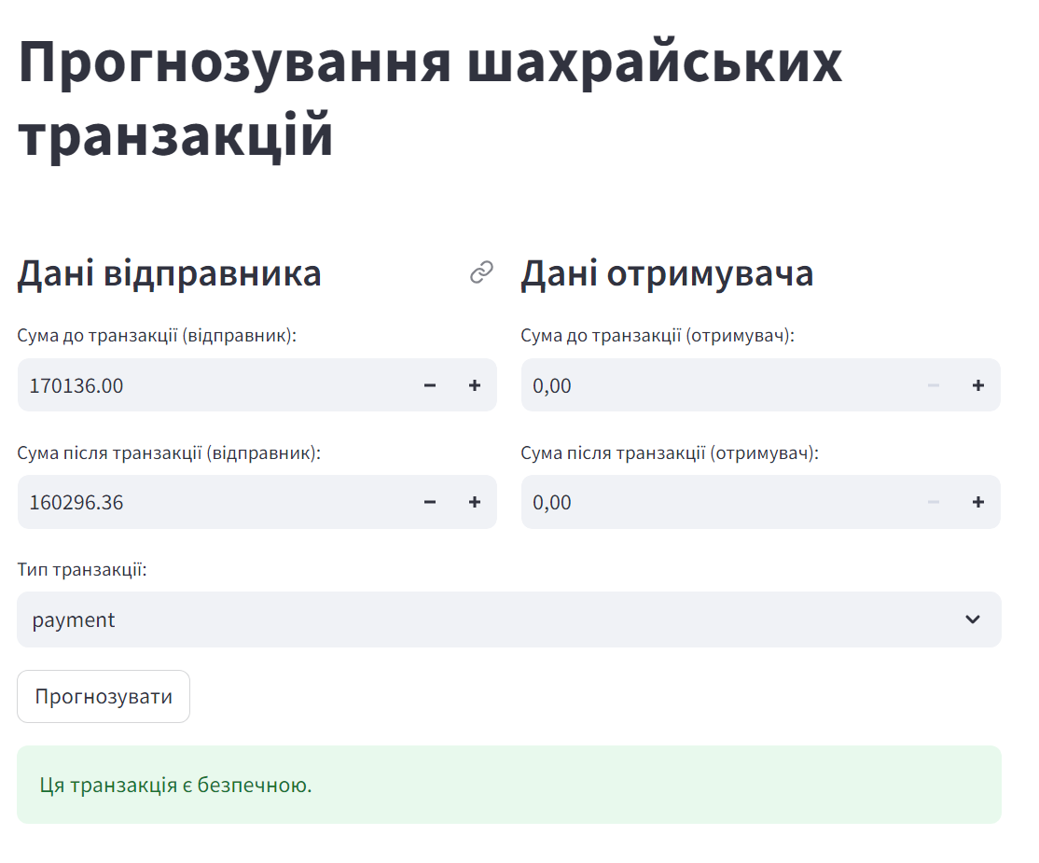
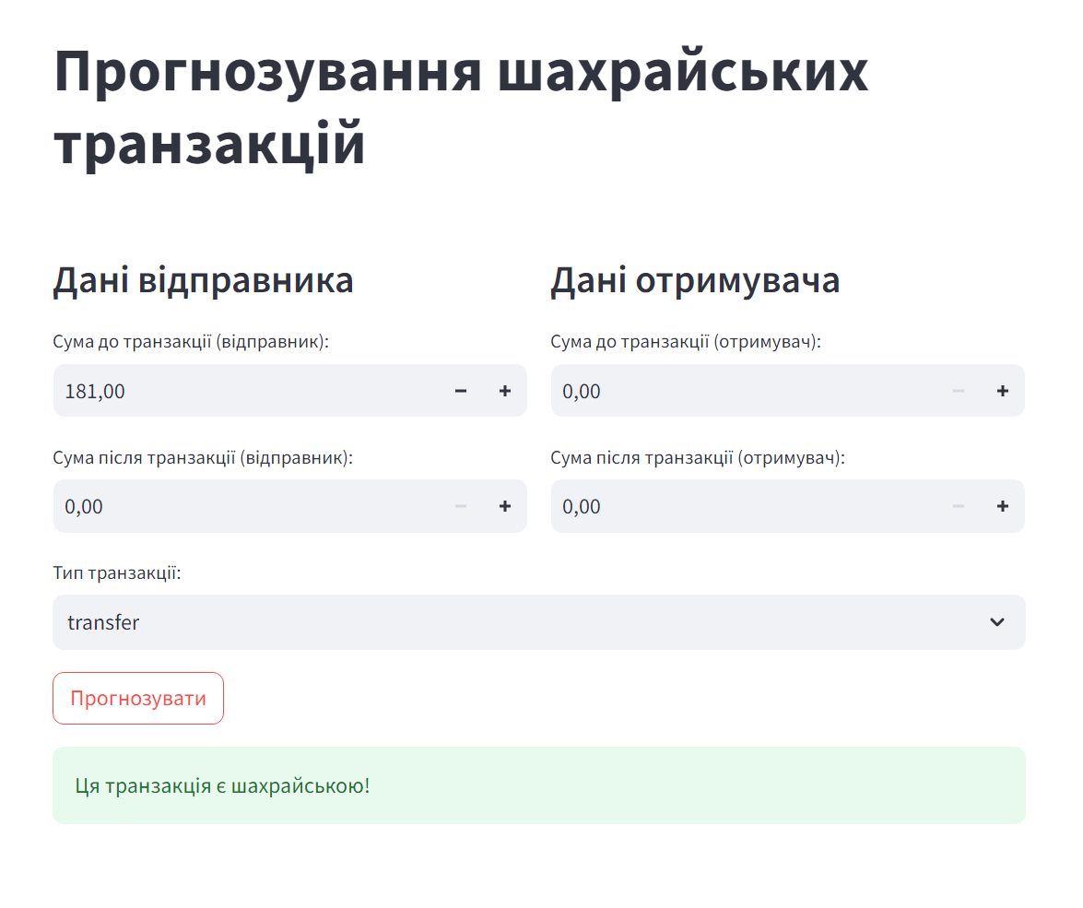
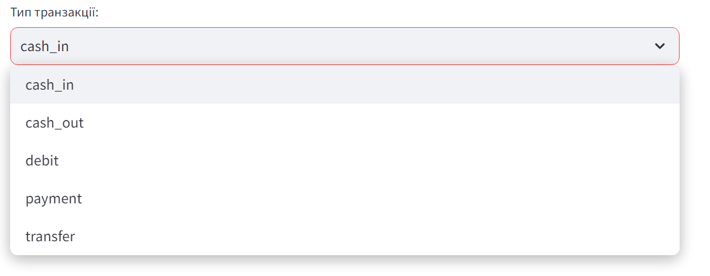
Додатка на Streamlit

Slide 8

Висновки
Результати: Модель успішно визначає шахрайські транзакції з точністю до 99%.
Перспективи: Далі можна оптимізувати модель та додати більше особливостей для покращення точності.
Важливість: Використання такої моделі допоможе банкам швидко виявляти та запобігати фінансовим втратам через шахрайство.
Покликання на github із кодом:
https://github.com/highbrow-228/Intelligent-Data-Analysis/tree/main/individual-work

Slide 9


